Slide 1
Как вести себя в конфликтной ситуации
Подготовила:
Смолич Олеся
6 г класс
Куратор : Мальцева Т.Ю.
учитель истории и обществознания

Slide 2
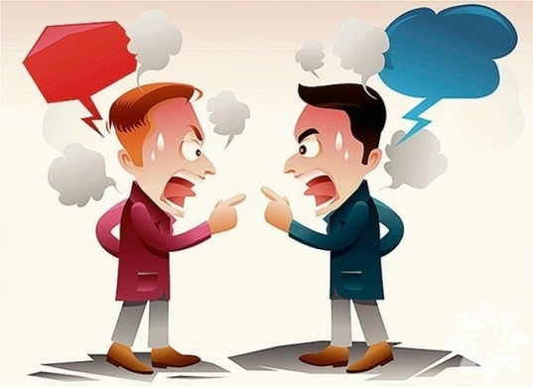
Определение «конфликта»
Конфликт — это противостояние конкретных
людей или социальных групп, стремящихся занять позицию несовместимую и противоположную по отношению к интересам другой стороны.

Slide 3
Участники конфликта
Свидетели — это
люди, наблюдающие за
конфликтом со стороны
Подстрекатели - это
те, кто подталкивает
других участников к
конфликту
Посредники — это
люди, которые своими
действиями пытаются
предотвратить,
остановить или
разрешить конфликт
Пособники — это люди,
содействующие
развитию конфликта
советами, технической
помощью или иными
способами

Slide 4
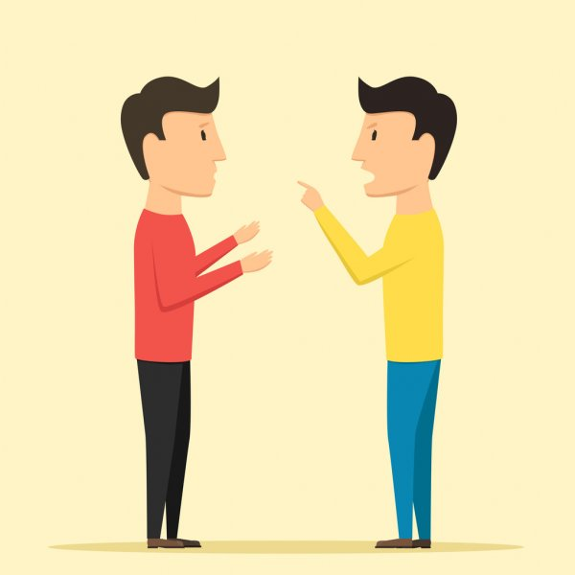
Как успешно разрешать конфликты
Переговоры - это процесс, при котором стороны пытаются разрешить конфликт путём непосредственного обсуждения между собой.

Slide 5
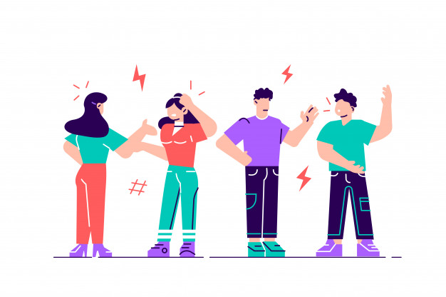
Медиация - в процесс вступает третья сторона — посредник, цель которой помочь первым двум договориться , выслушивая стороны и помогая их общению.

Slide 6
Арбитраж —арбитры решают, что именно сторонам необходимо сделать для разрешения их конфликта, и, обычно наделены властью, способной принудить стороны выполнить соответствующее решение.

Slide 7
Для разрешения конфликта
Хорошо владеть собой (не поддаваться эмоциям, сохранять спокойствие, включать логику).
Дать партнеру высказаться (не перебивая и не комментируя высказывания).
Предложить обосновать претензии (не позволять опять переходить на эмоции).
Вызвать у партнера положительные эмоции.
Найти общие точки понимания проблемы.
Найти общую основу (законы, факты, авторитетное мнение).
Всегда держаться на равных.
В конце обязательно высказать надежду на продолжение сотрудничества.

